Slide 1


TAY KHÉO GHÉP TRANH
– MẮT TINH ĐOÁN Ý
Lớp chia thành 03 nhóm
Mỗi nhóm nhận được một bức tranh là bìa một tác phẩm truyện. Nhóm thực hiện ghép thành bức tranh hợp lí và gọi tên được truyện
Thời gian: 2 phút

Slide 2
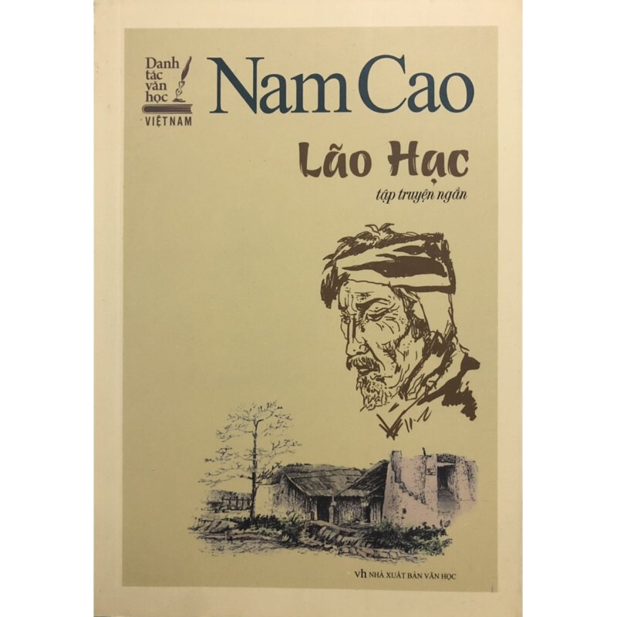



Slide 3



BÀI 6 – TRUYỆN
KĨ NĂNG VIẾT
PHÂN TÍCH MỘT TÁC PHẨM
TRUYỆN NGẮN

Slide 4



I. TÌM HIỂU YÊU CẦU CỦA KIỂU VĂN BẢN
HS đọc cá nhân phần định nghĩa và yêu cầu kiểu văn bản trong 5 phút
Tham gia thử thách chuyền bóng: bóng sẽ được chuyền ngẫu nhiên theo tín hiệu của 1 bản nhạc, nhạc dừng ở đâu bóng đang ở vị trí của bạn nào là bạn đó cần đưa ra 1 thông tin về yêu cầu kiểu bài trong vòng 5s. Cứ thể tiếp tục cho tới khi tìm được hết yêu cầu kiểu bài. Ai nêu được thì có điểm thưởng, không nêu được phải thực hiện thử thách mà GV đưa ra (có thể nhảy theo một điệu nhạc, hát một đoạn trong một bài hát, diễn tả theo một hình ảnh)

Slide 5

I. TÌM HIỂU YÊU CẦU CỦA KIỂU VĂN BẢN
1. Thế nào là một bài văn phân tích tác phẩm truyện?
Phân tích một tác phẩm truyện là kiểu bài nghị luận văn học mà trong đó, người viết dùng lí lẽ và bằng chứng để làm rõ một số đặc điểm về nội dung và nghệ thuật của tác phẩm.
Bài viết phải nêu được chủ đề; dẫn ra và phân tích được tác dụng của một số nét đặc sắc về hình thức nghệ thuật được dùng trong tác phẩm; từ đó, nêu lên nhận xét, đánh giá về những nét đặc sắc này.

Slide 6


I. TÌM HIỂU YÊU CẦU CỦA KIỂU VĂN BẢN
2. Lưu ý đối với việc phân tích một tác phẩm truyện
Việc phân tích và nhận xét, đánh giá về truyện phải bám sát nội dung, hình thức của tác phẩm.
Trước khi viết, cần tìm ý và lập dàn ý. Căn cứ vào đề bài để xác định cách tìm ý cho phù hợp (đặt câu hỏi hoặc suy luận)

Slide 7
I. TÌM HIỂU YÊU CẦU CỦA KIỂU VĂN BẢN
2. Lưu ý đối với việc phân tích một tác phẩm truyện
Các nhận xét, đánh giá trong bài văn về tác phẩm truyện, đặc biệt là các nét đặc sắc nghệ thuật, phải rõ ràng, đúng đắn, có lí lẽ và bằng chứng thuyết phục.
Bài văn phân tích tác phẩm truyện cần có bố cục mạch lạc, lời văn chuẩn xác, gợi cảm.
Nên kết hợp nêu các yếu tố cần phân tích với việc phát biểu những nhận xét, cảm nghĩ của bản thân về yếu tố ấy.

Slide 8
3. Bảng kiểm tham khảo
Tiêu chí | Tiêu chí | Chưa đạt | Đạt | Tốt | Rất tốt
Mở bài | Nêu tên tác phẩm, thể loại và tên tác giả (nếu có).
Mở bài | Nêu khái quát nét đặc sắc của tác phẩm (chủ đề, hình thức nghệ thuật nổi bật, …).
Kết bài | Nêu chủ đề của tác phẩm.
Kết bài | Nêu một số nét đặc sắc về hình thức nghệ thuật của tác phẩm.
Kết bài | Phân tích giá trị của một số nét đặc sắc về hình thức nghệ thuật.
Kết bài | Sử dụng các bằng chứng có trong tác phẩm.
Kết bài | Sử dụng các phương tiện liên kết để liên kết các luận điểm, lí lẽ, bằng chứng.
Kết bài | Khẳng định lại thành công nổi bật của tác phẩm (chủ đề, hình thức nghệ thuật,…)
Kết bài | Nêu suy nghĩ, cảm xúc hoặc bài học rút ra từ tác phẩm.
Diễn đạt | Đảm bảo đúng chính tả, ngữ pháp, không mắc lỗi diễn đạt (dùng từ và đặt câu)

Slide 9
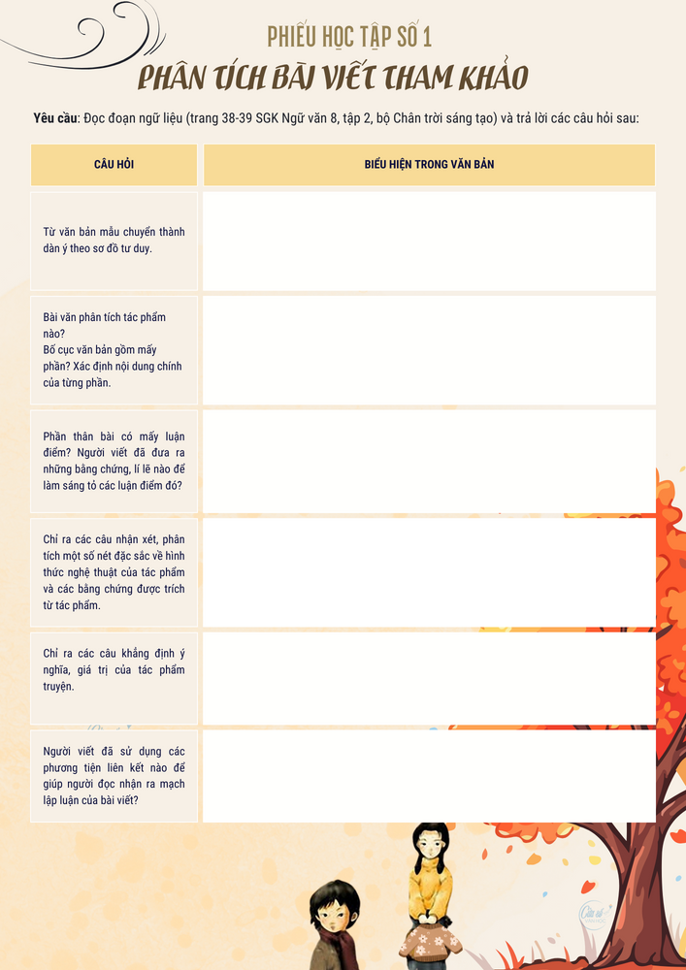
II. PHÂN TÍCH BÀI VIẾT THAM KHẢO
Lớp chia thành 4 nhóm, thực hiện phiếu học tập số 1
Thời gian: 10 phút

Slide 10
II. PHÂN TÍCH BÀI VIẾT THAM KHẢO
Mục đích viết | Làm rõ đặc điểm nội dung và nghệ thuật của truyện Gió lạnh đầu mùa.
Bố cục | Mở bài: Giới thiệu nhan đề, tác giả, thể loại và nhận xét chung về tác phẩm. Thân bài: Nêu chủ đề và phân tích các biểu hiện làm rõ chủ đề của tác phẩm: Phân tích đề tài và đặc sắc của cốt truyện trong việc làm sáng tỏ chủ đề Phân tích các nhân vật nhằm làm rõ chủ đề của truyện Phân tích tác dụng của các nét đặc sắc nghệ thuật trong truyện: nghệ thuật khắc họa đặc điểm tính cách nhân vật, bút pháp miêu tả (ngoại hình và nội tâm), lựa chọn chi tiết giàu ý nghĩa, lời văn giản dị, tự nhiên,… Kết bài: Nhận xét khái quát về giá trị nội dung và nghệ thuật của truyện. Nêu tác động của truyện đối với cá nhân người viết bài.

Slide 11
II. PHÂN TÍCH BÀI VIẾT THAM KHẢO
Dựa vào phán đoán ban đầu của mình và phần phân tích mẫu cũng như kinh nghiệm của bản thân, hãy nêu quy trình phân tích một tác phẩm truyện (PHT 2)

Slide 12


III. HƯỚNG DẪN QUY TRÌNH VIẾT
Tìm ý và
lập dàn ý
Kiểm tra và chỉnh sửa
Chuẩn bị
Viết

Slide 13


III. HƯỚNG DẪN QUY TRÌNH VIẾT
1. Chuẩn bị
Chọn một truyện
Xác định kiểu bài: phân tích tác phẩm truyện Lão Hạc của tác giả Nam Cao.

Slide 14


2. Tìm ý và lập dàn ý
* Tìm ý
Chủ đề của truyện là gì? Ấn tượng chung của em sau khi đọc văn bản là gì?
Có thể rút ra những bài học nào từ văn bản truyện?
Cốt truyện tác phẩm Lão Hạc có gì đặc sắc?
Nhân vật nào cần chú ý phân tích?
Nét đặc sắc và tác dụng của một số yếu tố hình thức trong truyện là gì?
Với em, điều gì sâu sắc và đáng nhớ nhất sau khi đọc truyện?

Slide 15
III. HƯỚNG DẪN QUY TRÌNH VIẾT
2. Tìm ý và lập dàn ý
* Lập dàn ý
Mở bài
Giới thiệu nhan đề, tác giả, thể loại và nhận xét chung về tác phẩm.

Slide 16
III. HƯỚNG DẪN QUY TRÌNH VIẾT
2. Tìm ý và lập dàn ý
* Lập dàn ý
Nêu chủ đề và phân tích các biểu hiện làm rõ chủ đề của tác phẩm:
Phân tích nhan đề và đặc sắc của cốt truyện trong việc làm sáng tỏ chủ đề
Phân tích các nhân vật nhằm làm rõ chủ đề của truyện
Phân tích tác dụng của các nét đặc sắc nghệ thuật trong truyện: nghệ thuật khắc họa đặc điểm tính cách nhân vật, bút pháp miêu tả (ngoại hình và nội tâm), lựa chọn chi tiết giàu ý nghĩa, lời văn giản dị, tự nhiên,…
Thân
bài

Slide 17
III. HƯỚNG DẪN QUY TRÌNH VIẾT
2. Tìm ý và lập dàn ý
* Lập dàn ý
Nhận xét khái quát về giá trị nội dung và nghệ thuật của truyện. Nêu tác động của truyện đối với cá nhân người viết bài.
Kết bài

Slide 18

III. HƯỚNG DẪN QUY TRÌNH VIẾT
3. Viết bài
Dựa vào dàn ý đã làm để luyện tập kĩ năng viết bài.
Lần lượt phân tích các yếu tố đặc sắc của truyện theo trình tự hợp lí. Với mỗi yếu tố, cần chú ý điểm nổi bật, bằng chứng kèm theo và tác dụng của chúng.
Trong khi phân tích, chú ý tạo điểm nhấn cho yếu tố hình thức được phân tích bằng những đánh giá, nhận xét xác đáng, tinh tế.

Slide 19

IV. LUYỆN TẬP
Lập dàn ý cho bài văn phân tích tác phẩm truyện
Mỗi nhóm lập dàn ý cho bài văn phân tích một tác phẩm truyện Lão Hạc (phiếu học tập số 3)
Thời gian lập dàn ý: 15 phút
Thời gian trình bày: 2 phút/nhóm

Slide 20

IV. LUYỆN TẬP
Lập dàn ý cho bài văn phân tích tác phẩm truyện
Mỗi nhóm lập dàn ý cho bài văn phân tích một tác phẩm truyện Lão Hạc (phiếu học tập số 3)
Thời gian lập dàn ý: 15 phút
Thời gian trình bày: 2 phút/nhóm

Slide 21


V. VẬN DỤNG
Rèn luyện kĩ năng phân tích tác dụng của yếu tố hình thức truyện
Đọc đoạn phân tích mẫu trong SGK trang 29, trả lời câu hỏi: Theo em, khi phân tích các yếu tố hình thức của truyện thì người viết phải phân tích các yếu tố nào?
Nhiệm vụ 1
Viết đoạn văn phân tích tác dụng của cách kết thúc truyện Lão Hạc.
Nhiệm vụ 2

Slide 22



V. VẬN DỤNG
Các yếu tố hình thức của truyện thường được chú ý phân tích là: nghệ thuật xây dựng nhân vật, cốt truyện, ngôi kể, tình tiết, lời văn,..

